Slide 1

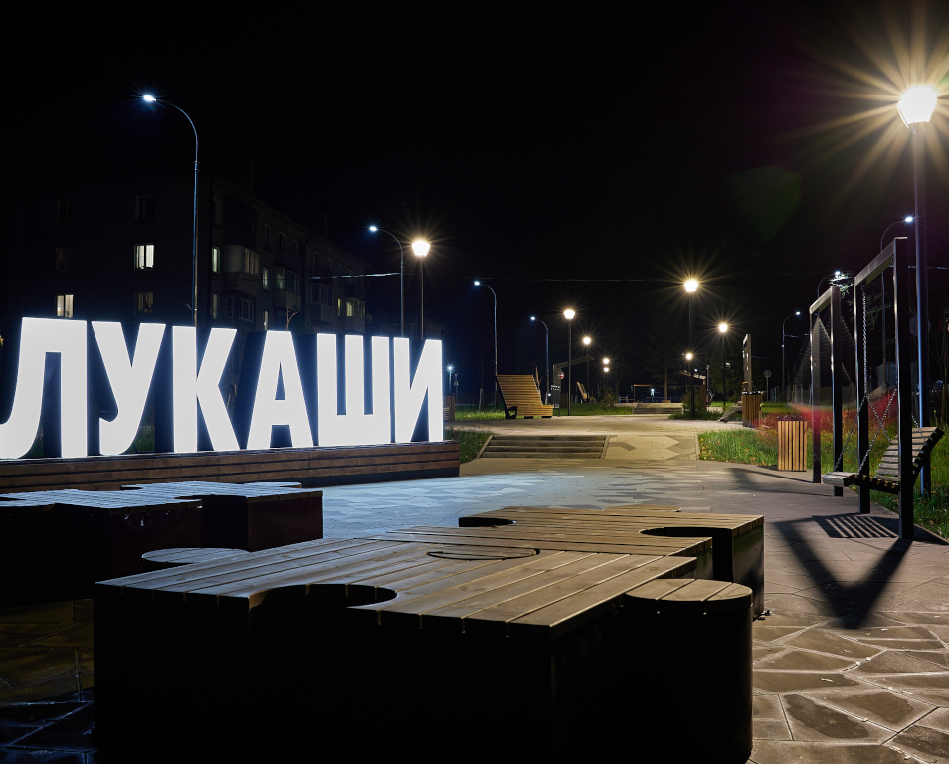
ПРОЕКТ БЮДЖЕТА НА 2023-2025гг
Муниципальное образование
Пудомягское сельское поселение
Гатчинского муниципального района
Ленинградской области

Slide 2

Уважаемые жители Пудомягского сельского поселения!
Предоставляем вашему вниманию ПРОЕКТ БЮДЖЕТА ПУДОМЯГСКОГО СЕЛЬСКОГО ПОСЕЛЕНИЯ НА 2023-2025 ГОДЫ, подготовленный на основе решения Совета депутатов Пудомягского сельского поселения от 21.10.2022 №166 «О проекте бюджета муниципального образования «Пудомягское сельское поселение» Гатчинского муниципального района Ленинградской области на 2023 г. и плановый период 2024-2025 гг. и назначении публичных слушаний по проекту бюджета».
Проект бюджета для граждан разработан с целью обеспечения прозрачности и открытости бюджетного процесса путем информирования жителей о бюджете Пудомягского сельского поселения в доступной форме.
Проект бюджета для граждан подготовлен администрацией (отдел бюджетного учета и отчетности) Пудомягского сельского поселения.
Место нахождения: Ленинградская область, Гатчинский район, пос. Лукаши, ул. Ижорская, д.8
Телефон: (881371) 64-730
Факс: (881371) 64-730
Адрес электронной почты: pudomyagskoesp@mail.ru

Slide 3
Бюджет для граждан предназначен для раскрытия информации о бюджете в простой и доступной для граждан форме.
Слайды раскрывают основные аспекты бюджетного процесса в муниципальном образовании Пудомягское сельское поселение, содержит сведения об основных параметрах бюджета, структуре доходов и расходов местного бюджета.

Slide 4
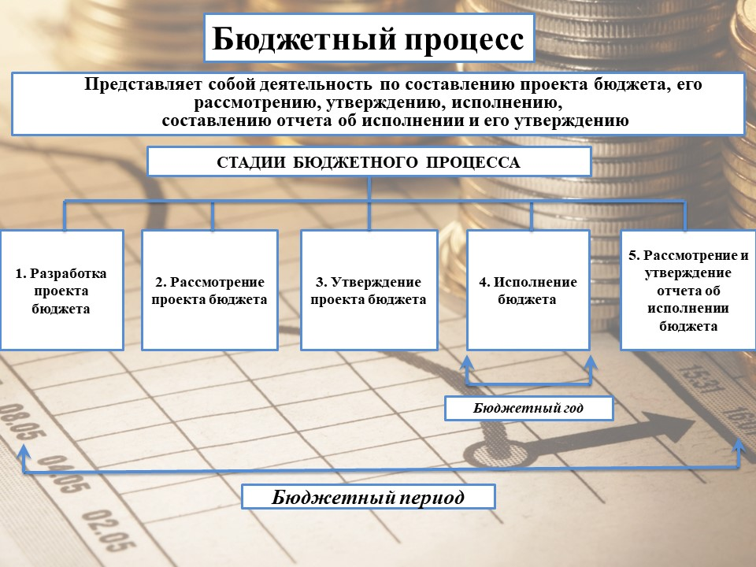

Slide 5
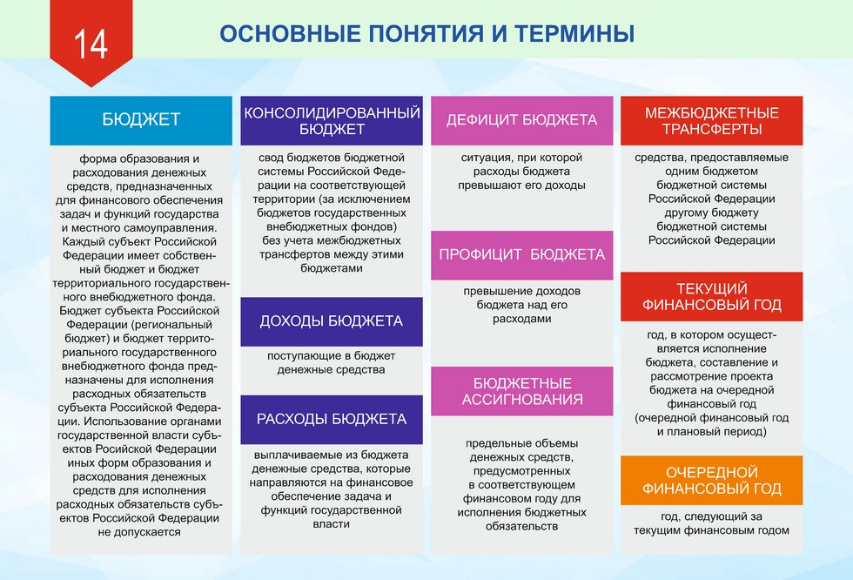
Основные понятия и термины

Slide 6
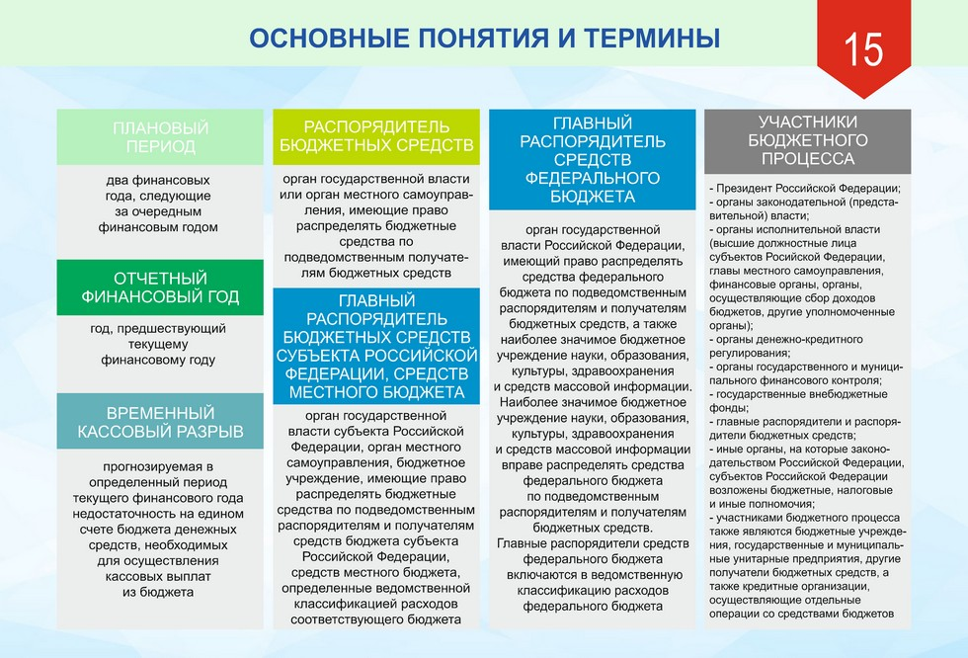
Основные понятия и термины

Slide 7
Структура бюджетной системы Российской Федерации
I уровень
II уровень
III уровень
• Федеральный бюджет
• Бюджеты государственных внебюджетных фондов:
• Пенсионный фонд РФ;
• Фонд социального страхования РФ;
• Федеральный фонд обязательного медицинского страхования
• Бюджеты субъектов РФ
• Бюджеты государственных внебюджетных фондов
• Территориальные фонды обязательного медицинского страхования
• Местные бюджеты
• Бюджеты муниципальных районов;
• Бюджеты городских округов;
• Бюджеты поселений

Slide 8
Правовые основы формирования бюджета Пудомягского сельского поселения
Бюджетный кодекс РФ
Налоговый кодекс
ФЗ от 06.10.2003 № 131-ФЗ «Об общих принципах организации местного самоуправления в Российской Федерации»
Положение о бюджетном процессе муниципального образования Кобринского сельского поселения Гатчинского муниципального района Ленинградской области
Прочие правовые акты: Прогноз социально-экономического развития Пудомягского СП; Основные направления бюджетной и налоговой политики Пудомягского СП. Муниципальные программы Пудомягского сельского поселения

Slide 9



Бюджет Пудомягского сельского поселения 2023 год
Бюджетные назначения по доходам бюджета МО на 2023 год составляют – 93 593,17тыс. руб., в том числе: по налоговым доходам – 31 235,62тыс. руб. (96,78 % от общей суммы налоговых и неналоговых); по неналоговым доходам – 1 037,73 тыс. руб. (3,22 % от общей суммы налоговых и неналоговых); в 2024 году – 62 155,73 тысяч рублей, в 2025 году – 62 278,37 тысяч рублей;
Бюджетные назначения по расходам бюджета Пудомягского сельского поселения: в 2023 году - 96 761,72 тысяч рублей; ; в 2024 году – 64 734,21 тысяч рублей, в том числе условно утвержденные расходы в сумме 1 554,31 тысяч рублей, в 2025 году – 65 253,14 тысяч рублей, в том числе условно утвержденные расходы в сумме 3 184,14 тысяч рублей.
прогнозируемый дефицит бюджета Пудомягского сельского поселения в 2023 г – 3 168,55 тысяч рублей; в 2024 году – 2 578,48 тысяч рублей, в 2025 году – 2 974,77 тысяч рублей

Slide 10
Основные характеристики бюджета Пудомягского сельского поселения

Slide 11
ДОХОДЫ БЮДЖЕТА 2023-2025 ГГ.

Slide 12
Структура доходов 2023 год
Налоговые доходы
Неналоговые доходы
Безвозмездные поступления
НДФЛ – 3 745,50 тысяч рублей;
Акцизы – 3 612,02 тысяч рублей;
ЕСХН- 248,10 тысяч рублей;
НИФЛ – 2 025,00 тысяч рублей;
Земельный налог – 21 605,00 тысяч рублей.
Доходы от сдачи в аренду имущества, находящегося в оперативном управлении органов управления сельских поселений и созданных ими учреждений – 139,50 тысяч рублей;
Прочие поступления от использования имущества, находящегося в собственности сельских поселений – 898,23 тысяч рублей.
Дотации – 26 224,20 тысяч рублей;
Субсидии – 34 792,51 тысяч рублей;
Субвенции – 303,12 тысяч рублей;
МБТ – 0,00 тысяч рублей.

Slide 13
Структура налоговых доходов бюджета 2023-2025 гг.

Slide 14
СТРУКТУРА НЕНАЛОГОВЫХ ДОХОДОВ БЮДЖЕТА

Slide 15
СТРУКТУРА БЕЗВОЗМЕЗДНЫХ ПОСТУПЛЕНИЙ (ТЫС. РУБ.)

Slide 16
Подход к формированию расходной части бюджета на 2023-2025 гг.
ПРОГРАММНО-ЦЕЛЕВОЙ МЕТОД БЮДЖЕТНОГО ПЛАНИРОВАНИЯ
НЕПРОГРАММНЫЕ РАСХОДЫ
Муниципальная программа «Социально - экономическое развитие муниципального образования Пудомягское сельское поселение Гатчинского муниципального района Ленинградской области»
Текущие расходы на содержание органов местного самоуправления, иные межбюджетные трансферты, другие общегосударственные вопросы

Slide 17

РАСХОДЫ БЮДЖЕТА 2023-2025 ГГ.
Расходы бюджета - денежные средства, направляемые на финансовое обеспечение задач и функций Пудомягского сельского поселения в 2023-2025 гг.

Slide 18
Общая структура расходов бюджета Пудомягское сельского поселения 2023 год
тыс.руб
Общегосударственные вопросы
17 762,82
Национальная экономика
7 219,18
Культура
11 089,14
Национальная оборона
299,60
Жилищно-коммунальное хозяйство
57 419,96
Социальная политика
890,43
Национальная безопасность и правоохранительная деятельность
500,00
Образование 627,26
Физическая культура и спорт
990,00

Slide 19

Расходы бюджета
Расходы бюджета – это денежные средства, направленные на финансовое обеспечение задач и функций государственного и местного самоуправления
Классификация расходов бюджета:
Код раздела 0100 – Общегосударственные вопросы
Код раздела 0200 – Национальная оборона
Код раздела 0300 – Национальная безопасность и правоохранительная деятельность
Код раздела 0400 - Национальная экономика
Код раздела 0500 – ЖКХ
Код раздела 0700 – Образование
Код раздела 0800 – Культура, кинематография
Код раздела 1000 – Социальная политика
Код раздела 1100 - Спорт

Slide 20
Общая структура расходов бюджета Пудомягское сельского поселения 2023 год
2023 год

Slide 21
Муниципальная программа "Социально - экономическое развитие муниципального образования "Пудомягское сельское поселение" Гатчинского муниципального района Ленинградской области
Проектная часть
Обеспечение устойчивого сокращения непригодного для проживания жилого фонда (Федеральный проект);
Реализация комплекса мероприятий по борьбе с борщевиком Сосновского на территориях муниципальных образований Ленинградской области.
Комплексная часть
"Создание условий для экономического развития Пудомягского сельского поселения«;
"Обеспечение безопасности«;
"Жилищно-коммунальное хозяйство, содержание автомобильных дорог и благоустройство территории Пудомягского сельского поселения»;
"Развитие культуры и спорта, организация праздничных мероприятий на территории Пудомягского сельского поселения«;
"Развитие молодежной политики«;
"Формирование законопослушного поведения участников дорожного движения в муниципальном образовании «Пудомягское сельское поселение«;
Мероприятия, направленные на достижение цели федерального проекта "Обеспечение устойчивого сокращения непригодного для проживания жилищного фонда«.

Slide 22
Распределение бюджетных ассигнований на реализацию муниципальной программы бюджета Пудомягского сельского поселения на 2023 год
Проектная часть муниципальной программы – совокупность региональных проектов и проектов города
Обеспечение устойчивого сокращения непригодного для проживания жилого фонда:
29 056,64 тысяч рублей
Реализация комплекса мероприятий по борьбе с борщевиком Сосновского на территориях муниципальных образований Ленинградской области:
683,08 тысяч рублей

Slide 23

Распределение бюджетных ассигнований на реализацию муниципальной программы бюджета Пудомягского сельского поселения на 2023 год
Комплексы процессных мероприятий
"Создание условий для экономического развития Пудомягского сельского поселения» – 505,00 тысяч рублей;
"Обеспечение безопасности« – 500,00 тысяч рублей;
"Жилищно-коммунальное хозяйство, содержание автомобильных дорог и благоустройство территории Пудомягского сельского поселения« – 33 466,81 тысяч рублей;
"Развитие культуры и спорта, организация праздничных мероприятий на территории Пудомягского сельского поселения« – 12 079,14 тысяч рублей;
"Развитие молодежной политики« – 590,60 тысяч рублей;
"Формирование законопослушного поведения участников дорожного движения в муниципальном образовании «Пудомягское сельское поселение« – 10,00 тысяч рублей;
"Обеспечение устойчивого сокращения непригодного для проживания жилищного фонда« – 64,30 тысяч рублей

